Slide 1
Всероссийский экологический урок

Slide 2
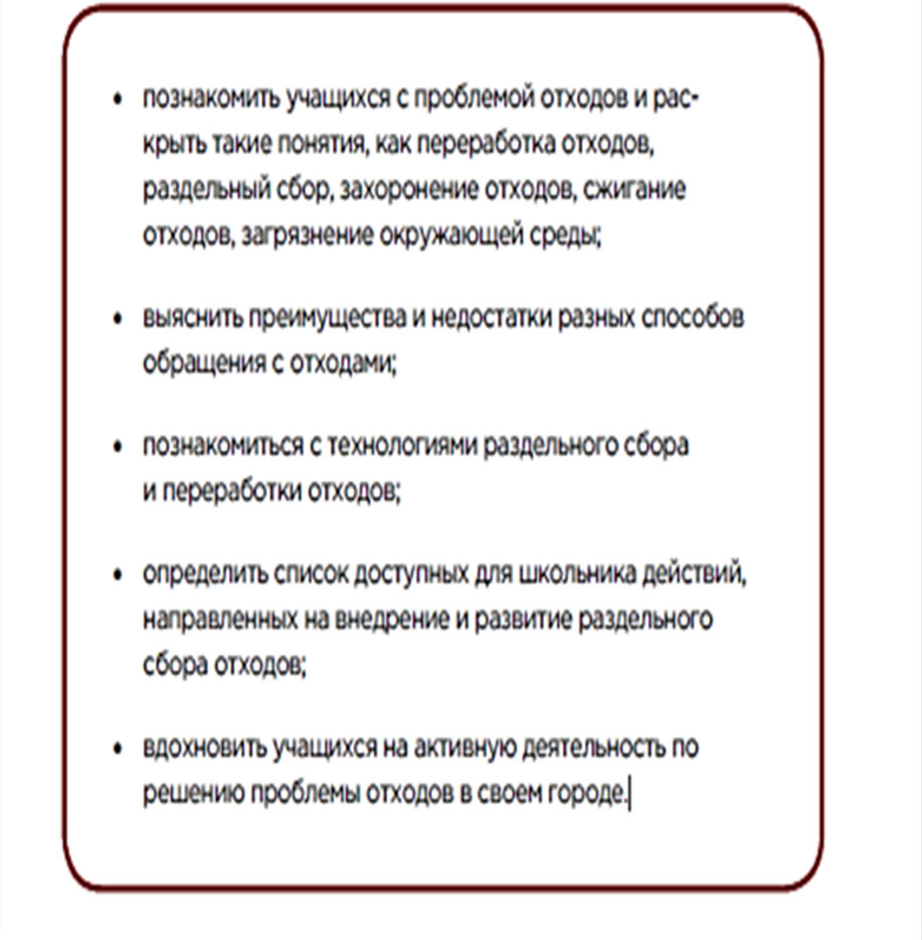
Задачи Всероссийского эко урока «Разделяй с нами"

Slide 3
Мусор- это те вещи, которые мы использовали и которые стали нам не нужны. То есть мусором рано или поздно становится любая вещь, а от ненужных вещей нам очень хочется избавиться. Однако, люди живут на Планете не первый день и не первый день избавляются от мусора. Почему же раньше такой проблемы не возникало, а сейчас она появилась?

Slide 4
Причины возникновения мусора
Рост производства одноразового использования, например, одноразовая посуда.
Увеличение количества упаковки, например, коробка конфет, в которой всего 12 штук, и полное ведро мусора!
Повышение уровня жизни, позволяющее пригодные к использованию вещи заменять новыми.
Численность населения планеты быстро увеличивается.

Slide 5
1. Какова численность населения в мире на данный момент?
2. Определите в каком году по прогнозам будет самая высокая численность населения на планете и чему она равна.

Slide 6
Сравните рост численности населения Америки и Европы. Определите численность населения в этих странах на сегодняшний момент.
В каких странах самая высокая численность населения? Определите численность населения в этих странах на сегодняшний момент.
В каких странах самая низкая численность населения? Определите численность населения в этих странах на сегодняшний момент.

Slide 7
В каком году человечество достигло первого миллиарда? Сколько для этого понадобилось времени?
Сколько понадобилось времени, чтобы накопить второй миллиард?
В каком году человечество достигло шестого миллиарда?
Сколько понадобилось времени, чтобы накопить следующий миллиард?

Slide 8
Диаграмма распределения отходов

Slide 9
Используя приведенные выше данные, постройте круговую диаграмму распределения массы отходов за год по странам.
Какие способы избавления от мусора вы знаете?

Slide 10
Собрать достоинства каждого способа и выявить наилучший.

Slide 11
Используя столбчатую диаграмму «Управление мусором», заполните таблицу

Slide 12
Способы сортировки отходов
Отдельно собирать все виды материалов.
Разделение на два контейнера «сухие отходы» и «влажные отходы». На современных ручных и автоматических сортировках можно будет разделить сухие отходы и извлечь из них полезное вторсырьё.
Это три контейнера. Один предназначен для пищевых отходов для сельского хозяйства. Во второй контейнер можно складывать вторсырьё, которое нужно заводам в том регионе, где вы живете. Третий контейнер для того, что придется отправить на свалку.

Slide 13
Выполнить сортировку мусора по контейнерам.

Slide 14
Что могу сделать я, чтобы помочь нашей планете?

